Slide 1
Гра «Арканоїд»
Спеціальність: 5.05010301 «Розробка програмного забезпечення»
Виконавець: Мішко Андрій Олександрович, студент групи П-652-42
Керівник роботи: Шибицька Наталія Миколаївна

Slide 2
Актуальність теми.
Розвиток цивілізації у нашому столітті неодмінно йде у парі з розвитком різноманітних технологій, зокрема комп'ютерних. Сьогоднішні темпи комп'ютеризації перевищують темпи розвитку всіх інших галузей. Комп'ютерні ігри відразу ж знайшли купу шанувальників. Вони з дитячих років супроводжують підростаюче покоління, викликаючи швидкий розвиток інтелекту, логічне мислення та уяву людини.
Мета дипломного проекту –Розробка гри на одного гравця для будь-якої операційної системи.
Завдання дипломного проекту:
Аналіз існуючих версій гри.
Розробка інтерфейсу і структури додатку «Арканоїд».
Розробка програмної реалізації додатку «Арканоїд».
Об’єкт дослідження – гра на одного гравця під будь-яку операційну систему

Slide 3
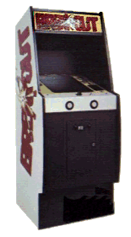
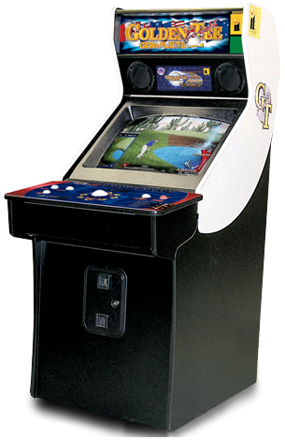
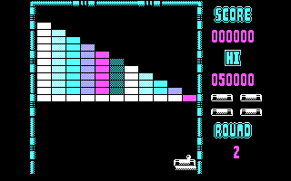
Арканоід - відеогра для комп'ютерів. Гравець контролює невелику платформу-ракетку, яку можна пересувати горизонтально від однієї стінки до іншої, підставляючи її під кульку, запобігаючи його падіння вниз. Удар кульки по цеглині ​​призводить до руйнування цегли. Після того як всі цеглини на даному рівні знищені, відбувається перехід на наступний рівень, з новим набором цегли. Є і деяка різноманітність: певніу цеглу потрібно ударяти кілька разів, іноді з'являються літаючі вороги, від яких відштовхується кулька, удар по деяким цеглин призводить до випадання з них капсул-призів - приз активується, якщо зловити таку капсулу ракеткою.

Slide 4
Графіка – створення та рендеринг фону грального поля,а також ракетки, мяча, блоків та бонусів.
Алгоритми – це насамперед алгоритм відбиття мяча від ракетки, що базується на законі відбиття світла.
Математична модель – розрахування кутів відбиття мяча та поведінки геометричних фігур в просторі.
Багатопоточність – деякі класи працюють паралельно для досягнення синхронної роботи програми та оновлення всіх елементів без затримки.

Slide 5
Відмінність гри «Арканоїд» від традиційної гри «Breakout»
Aрканоїд
Breakout
Бонуси, що випадають при розбитті блоків.
Вороги, що з’являються знову і знову.
Значно поліпшені звук та графіка.
Невмираюча класика ще з 70-х років минулого століття.
Застарілість.
Нерізноманітний геймплей.

Slide 6
Компоненти системи
Система завантаження та обробки графічних елементів.
Система розрахунку математичної моделі.
Система синхронного відображення елементів.

Slide 7
Модель взаємодії гравця з системою під час гри
Гра починається безпосередньо із ініціалізації та завантаження всіх графічних компонентів, потім гравець виконує певні дії, які оброблюються програмою та відображаються на екрані. Гравець продовжує гру поки на полі присутні блоки. В разі перемоги або програшу гравець може почати спочатку, або вийти з гри.
Запуск гри
Ініціалізація гри
Завантаження контенту
Розрахунок математичної моделі
Переглядає зображення
Відображення графічної частини
Закінчує гру
Реагує на зміни
Результат

Slide 8
Етапи створення програми
Формування вимог
20%
Підтримка і експлуатація
Аналіз і проектування
0%
30%
10%
30%
Валідація
Реалізація системи
10%
Верифікація

Slide 9
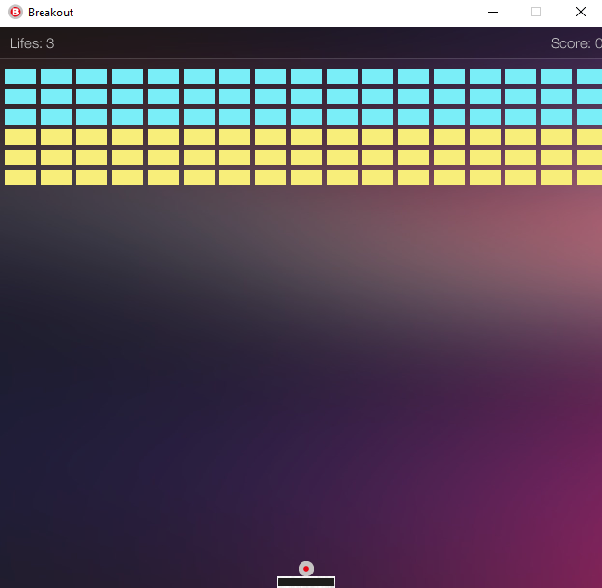
Гра Арканоїд
Гра відбувається в реальному часі. В розпорядженні користувача мишка, та його спритність і уважність. Почати гру можна натиснувши клавішу «space». Грати потрібно переміщаючи ракетку вліво або вправо, в залежності від кута відбиття грального м‘яча. Гра буде продовжуватися поки користувач не дійде до останнього рівня, або поки в нього не закінчаться життя. Сама гра призначена для задоволення потреби в короткому відпочинку та релаксації.

Slide 10
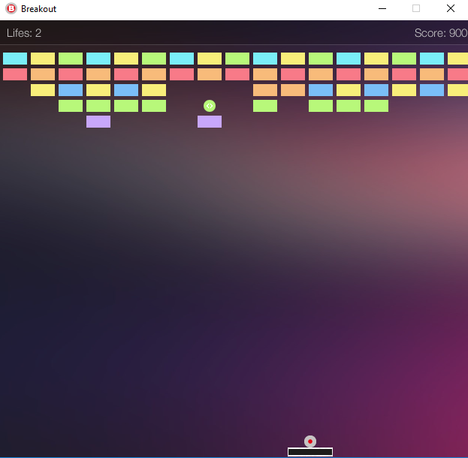
Процесс гри з деякими розбитими блоками

Slide 11
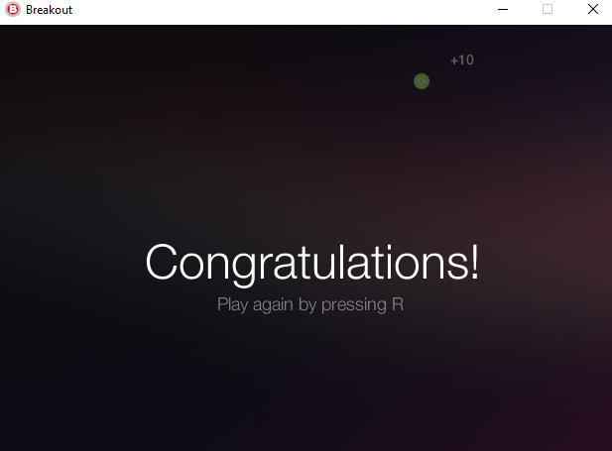
Повідомлення про завершення гри

Slide 12

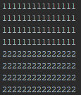
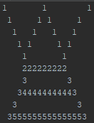
Як створювалися рівні для гри «Арканоїд»
Рівні було створено шляхом точного обрізання даного зображення
Та присвоєння елементам масиву з певними числовими значеннями відповідного кольору ігрового блоку. Було створено як віртуозні рівні, так і елементарні. Така структура програми дає змогу будь-якій людині проектувати рівні з легкістю.

Slide 13

Дизайн додатку
Вибір кольорів
Кольорі були підібрані у легкій для зору людини кольоровій гаммі із градієнтовою заливкою. В основному використано темно-фіолетові відтінки, що переливаються з м’ягко-рожевим кольором.
Вибір шрифту
HelveticalLight
HelveticalMedium

Slide 14
Економіка програми
Собівартість – 13256.38 грн.
Прибуток – 5302.55 грн.
ПДВ – 3711.78 грн.
Ціна – 22270.71 грн
Ціна програмного продукту включає:
Собівартість програмного продукту;
Плановий прибуток.
ПДВ

Slide 15



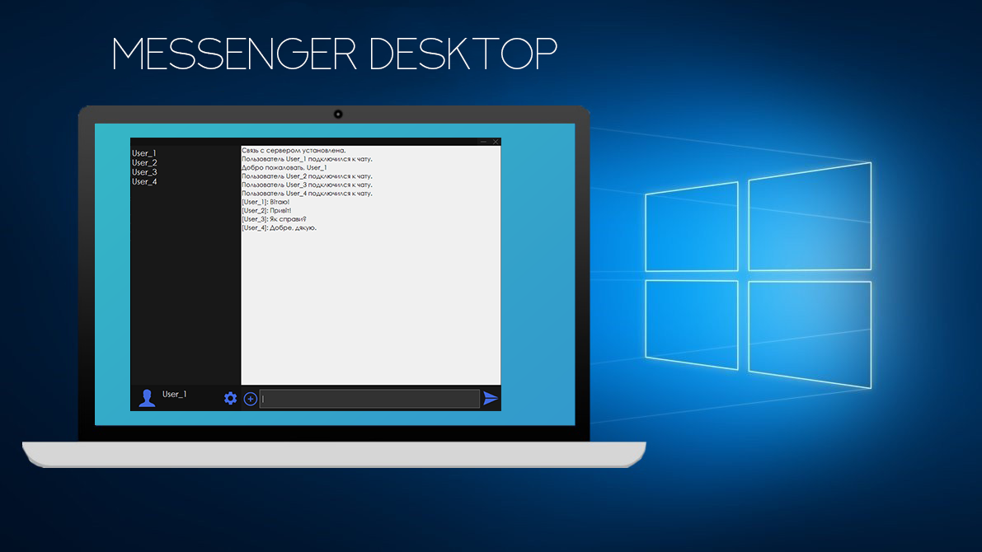
Дякую за увагу!

